Slide 1
Гражданское и патриотическое воспитание
Российская Федерация
Приморский край
Г. Арсеньев
Муниципальное дошкольное образовательное бюджетное учреждение «Центр развития ребенка – детский сад №26 «Росинка»

Slide 2
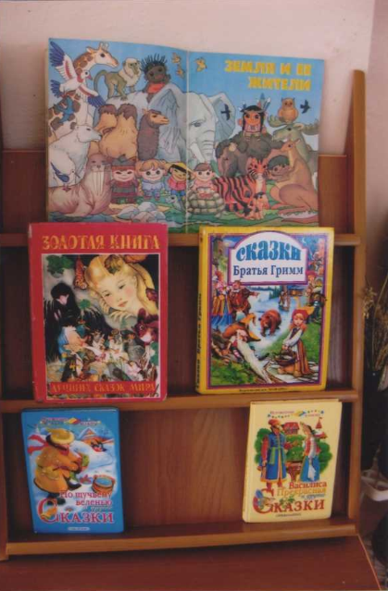
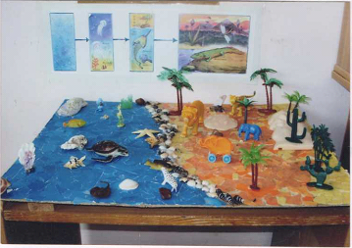
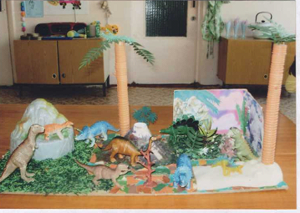
Организация предметно-развивающей среды призвана обеспечить воспитание патриотов России:

Slide 3
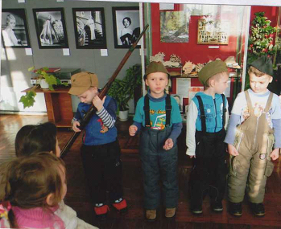
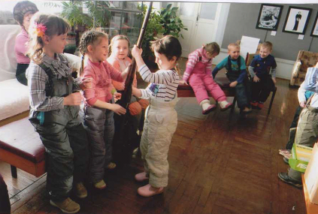
Окружающие предметы, впервые пробуждают душу ребенка, воспитывают в нем чувство красоты, любознательность:

Slide 4
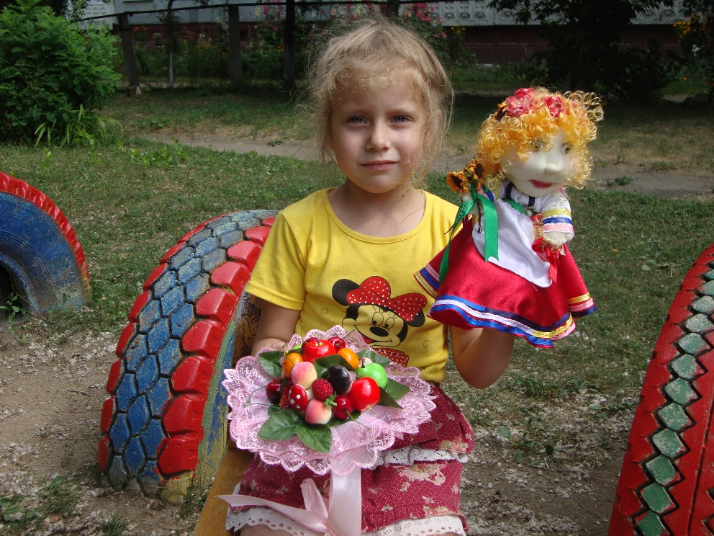

Slide 5
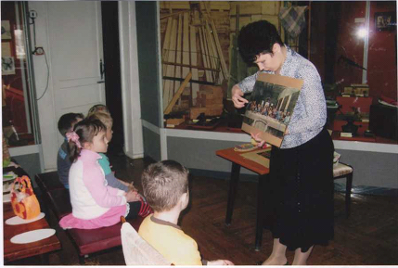
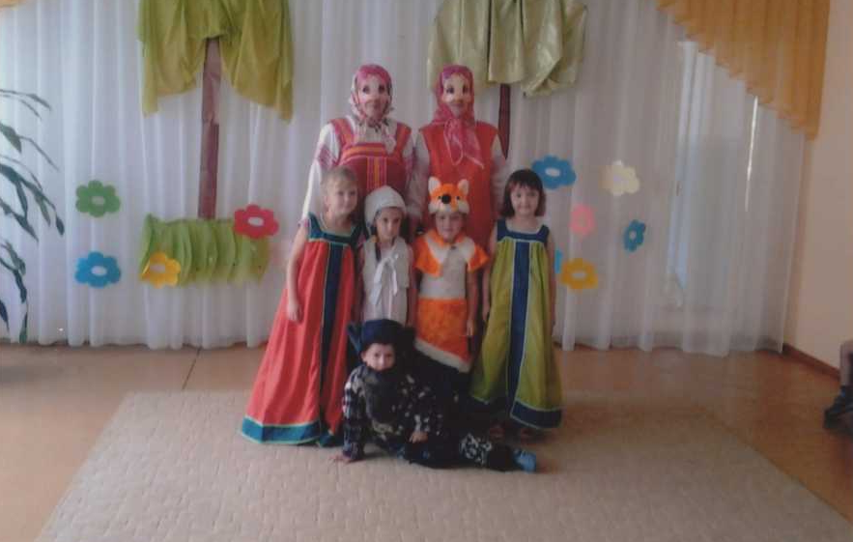
Родная культура должна стать неотъемлемой частью души ребенка, началом продолжающим личность:

Slide 7
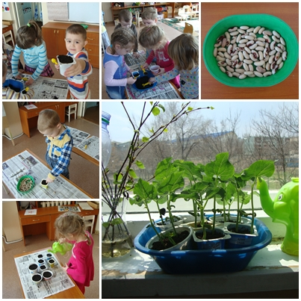
Природа-один из важнейших факторов педагогики:

Slide 8
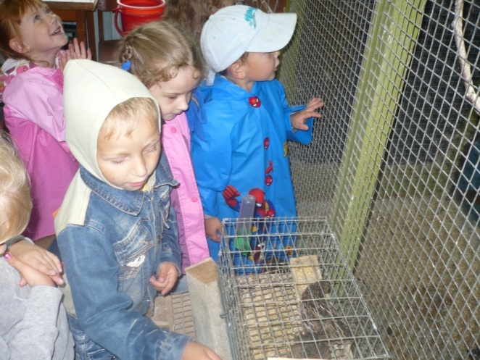
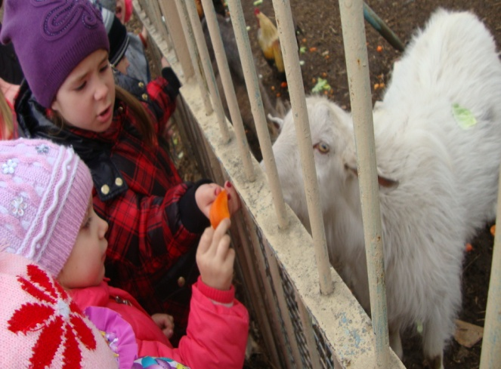
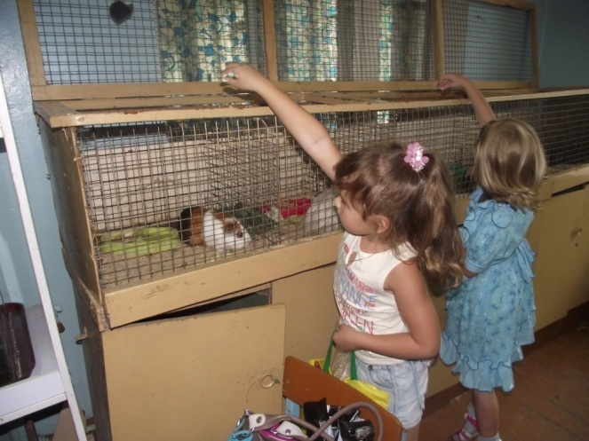
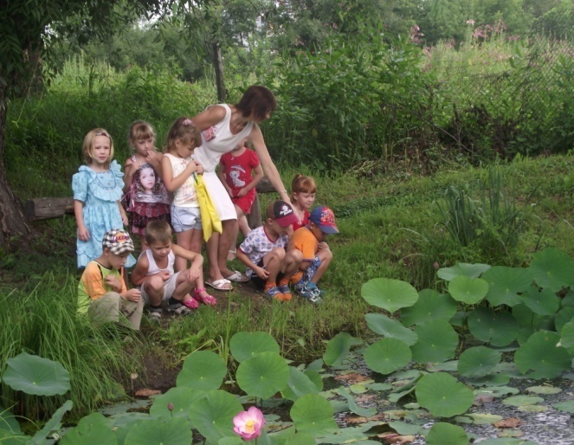
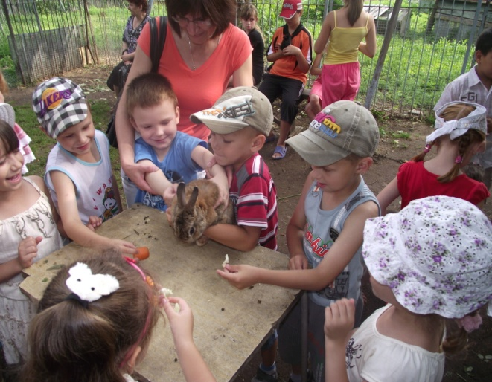
Осуществление образовательной деятельности в отделении экологии и туризма г. Арсеньева

Slide 9
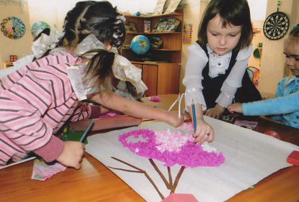
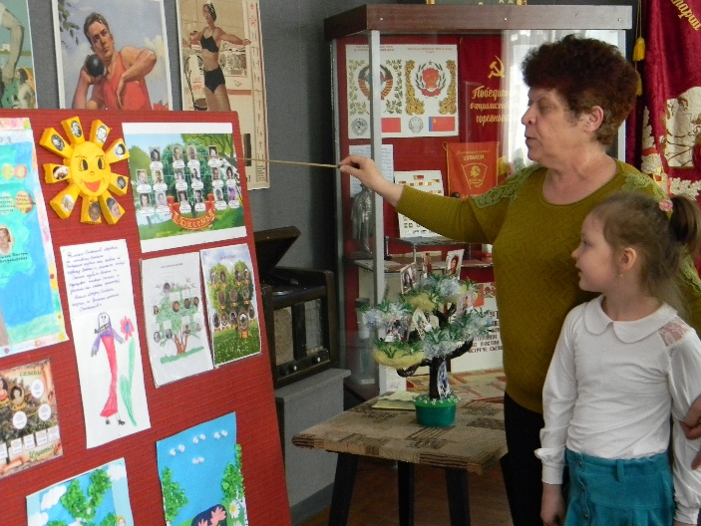
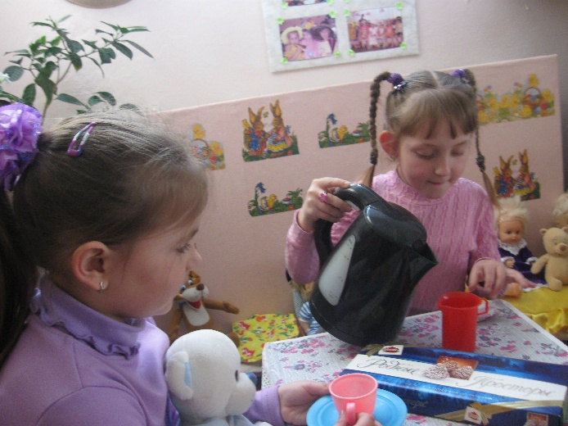
На занятиях, в играх, в труде, в быту воспитываются в ребенке не только патриотические чувства, но и формируются его взаимоотношения со взрослыми и сверстниками:

Slide 10
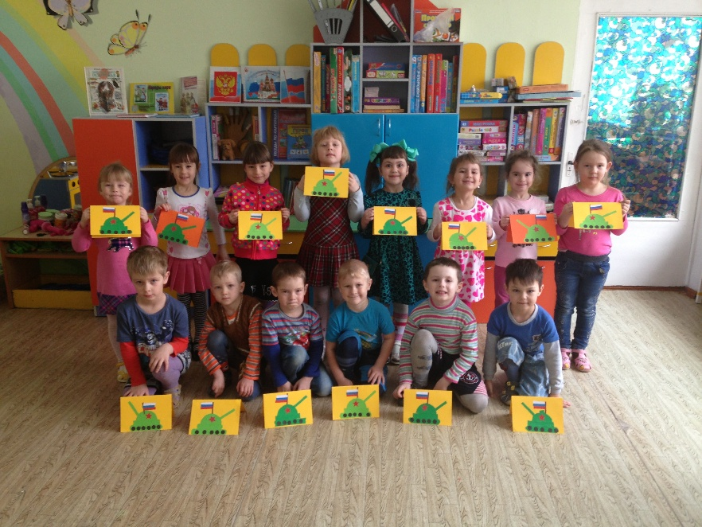
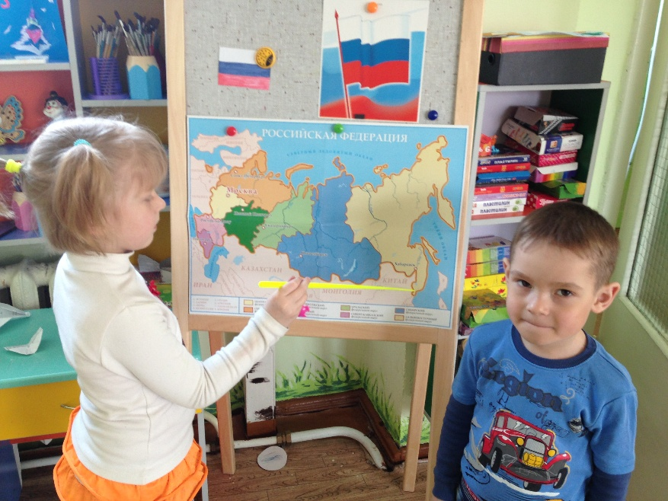

Slide 11
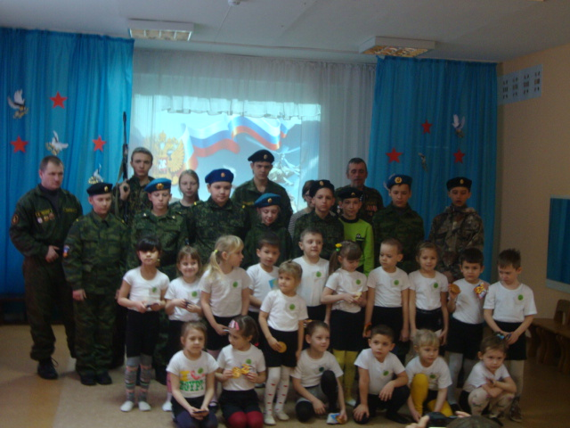
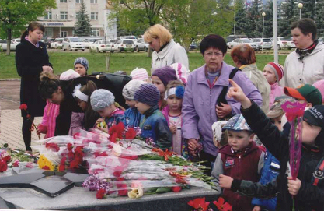
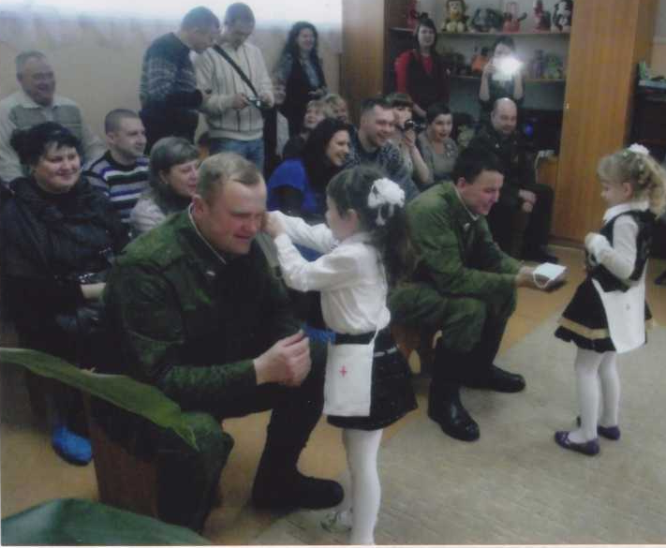
Презентации, праздники, посвященные памятным датам:

Slide 12
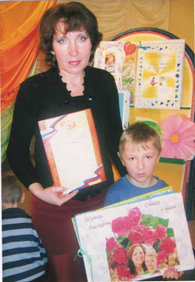
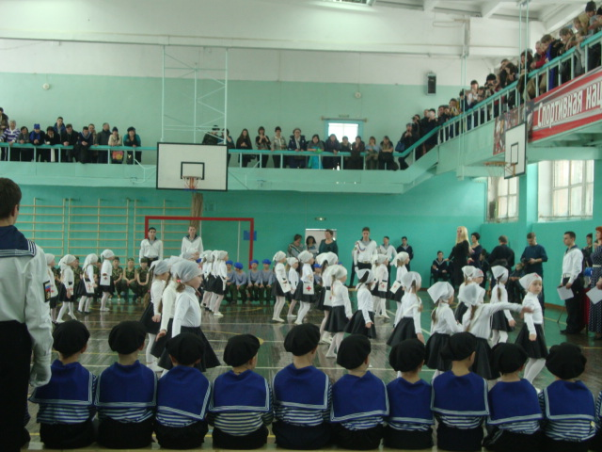
Патриотическое воспитание-это взаимодействие взрослого и детей в совместной деятельности и общении, которое направлено на раскрытие и формирование в ребенке общечеловеческих нравственных качества личности:

Slide 13
СПАСИБО ЗА ВНИМАНИЕ!

